Slide 1
Node Embedding Boostcamp AI Tech Sang-hyun Kim

Slide 2
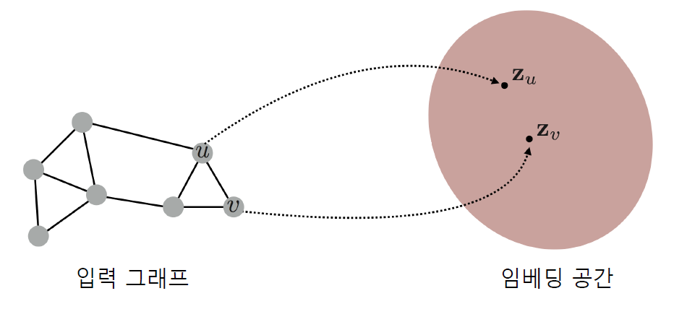
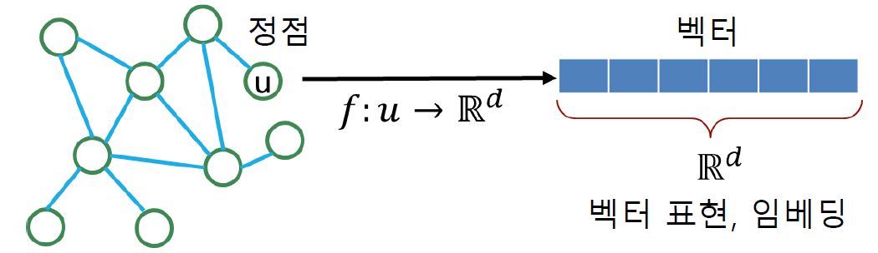
Node embedding?
Node → Vector

Slide 3
Node embedding?
WHY?
정점 임베딩의 결과로, 벡터 형태의 데이터를 위한 도구들을 그래프에도 적용할 수 있다.
벡터 형태의 데이터를 위한 도구들
분류기(로지스틱 회귀분석, 다층 퍼셉트론 등)
군집 분석 알고리즘(K-Means, DBSCAN 등)
정점 분류(Node Classification), 군집 분석(Community Detection) 등…

Slide 4
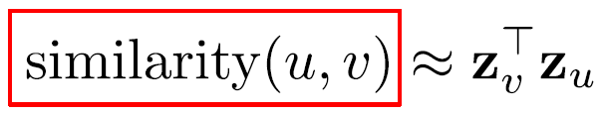
Goal
그래프에서의 정점간 유사도를 임베딩 공간에서도 “보존“하는 것을 목표.
임베딩 공간에서의 유사도

Slide 5
그래프에서 두 정점의 유사도
인접성 기반 접근법
거리 기반 접근법
경로 기반 접근법
중첩 기반 접근법
임의보행 기반 접근법
DeepWalk
Node2Vec

Slide 6
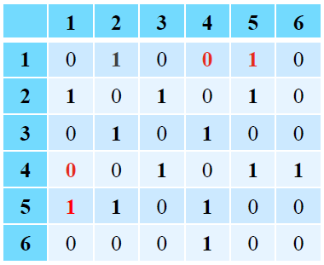
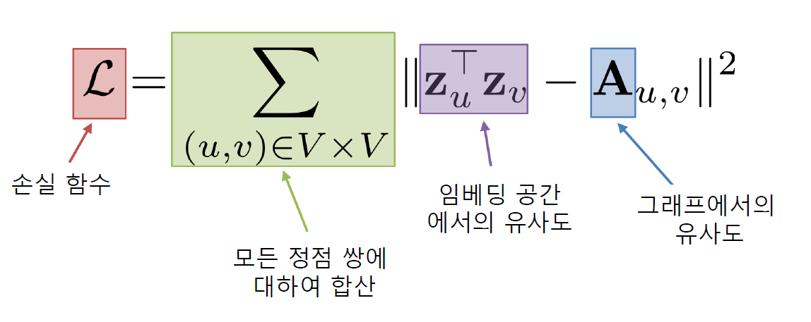
인접성 기반 접근법
두 정점이 인접할 때 유사하다고 간주
임베딩 공간에서의 유사도

Slide 7
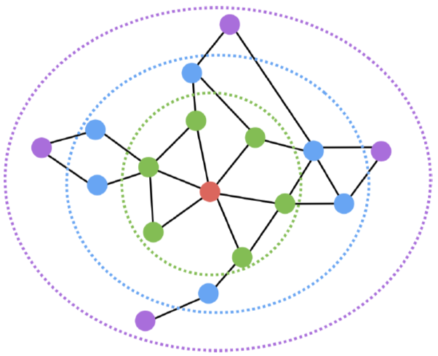
거리 기반 접근법
두 정점 사이의 거리가 충분히 가까운 경우 유사하다고 간주
임베딩 공간에서의 유사도

Slide 8
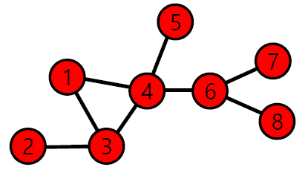
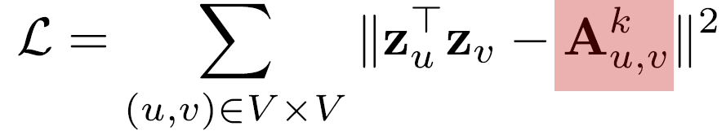
경로 기반 접근법
두 정점 사이의 경로가 많을 수록 유사하다고 간주
임베딩 공간에서의 유사도

Slide 9
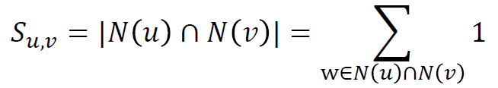
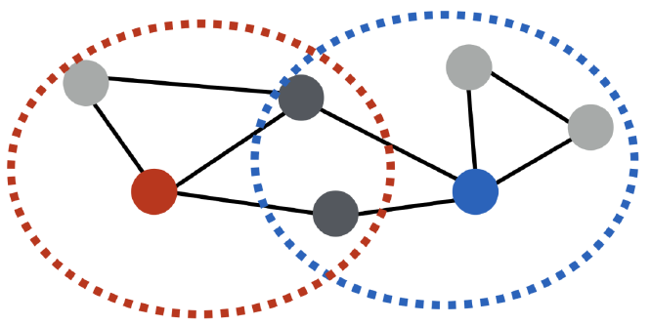
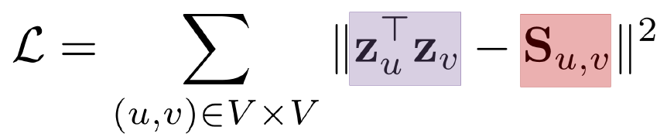
중첩 기반 접근법
두 정점이 많은 이웃을 공유할 수록 유사하다고 간주
임베딩 공간에서의 유사도
Notes:
N(u): 정점 u의 이웃집합
N(v): 정점 v의 이웃집합
S: 공통 이웃 수

Slide 10
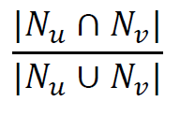
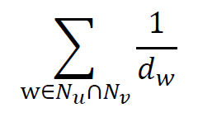
중첩 기반 접근법(cont.)
두 정점이 많은 이웃을 공유할 수록 유사하다고 간주
임베딩 공간에서의 유사도
Notes:
자카드 유사도는 공통 이웃의 수 대신 비율을 계산하는 방식
아다믹 아다르 점수는 공통 이웃 각각에 가중치를 부여하여 가중합을 계산하는 방식
d: 연결성(이웃의 수)

Slide 11
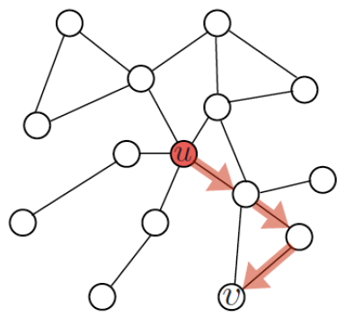
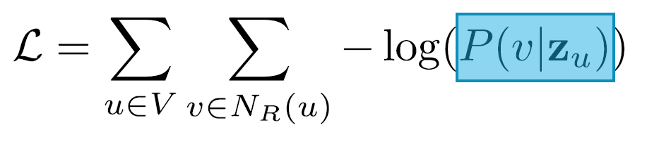
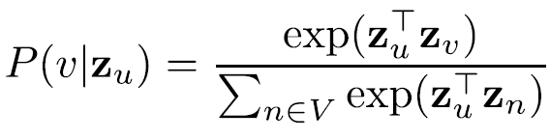
임의보행 기반 접근법(DeepWalk)
한 정점에서 시작하여 임의보행을 할 때 다른 정점에 도달할 확률을 유사도로 간주
임베딩 공간에서의 유사도
Notes:
도달 확률: 유사도 zv 내적 zu가 높을수록 도달 확률이 높다.

Slide 12
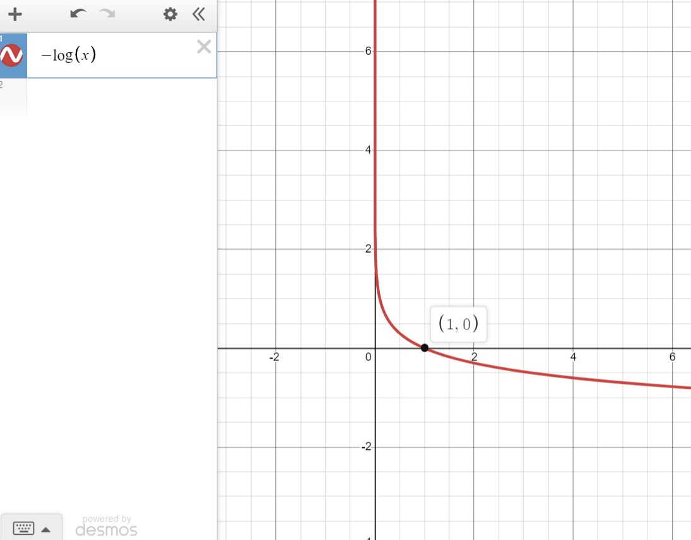
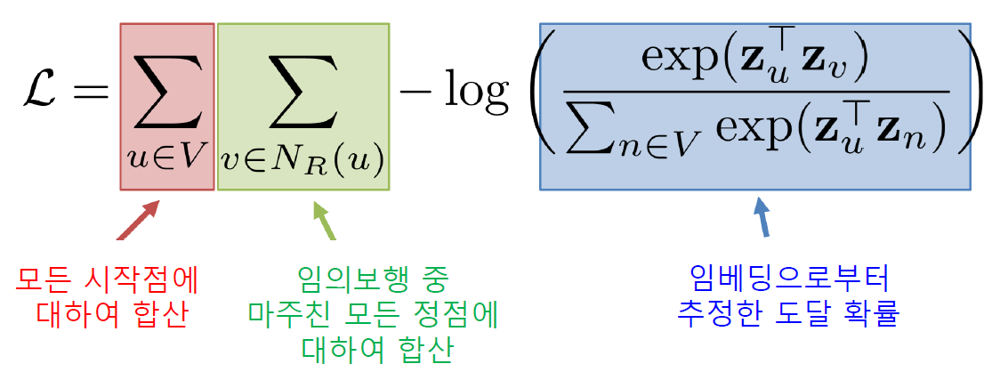
임의보행 기반 접근법(DeepWalk)(cont.)
한 정점에서 시작하여 임의보행을 할 때 다른 정점에 도달할 확률을 유사도로 간주
임베딩 공간에서의 유사도

Slide 13
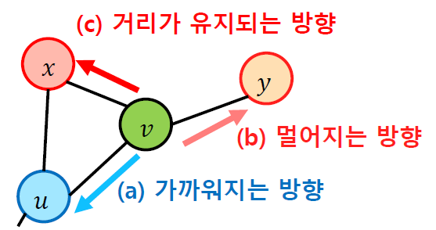
임의보행 기반 접근법(Node2Vec)
2차 치우친 임의보행(Second-order Biased Random Walk)
현재 정점과 직전에 머물렀던 정점을 모두 고려하여 다음 정점 선택
임베딩 공간에서의 유사도

Slide 14
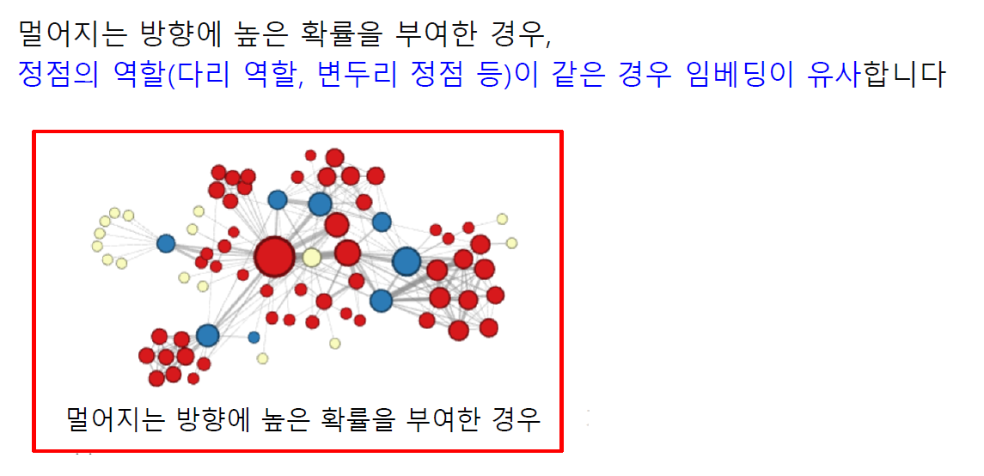
임의보행 기반 접근법(Node2Vec)
Node2Vec에서 부여하는 확률에 따라서 다른 종류의 임베딩을 얻는다.

Slide 15
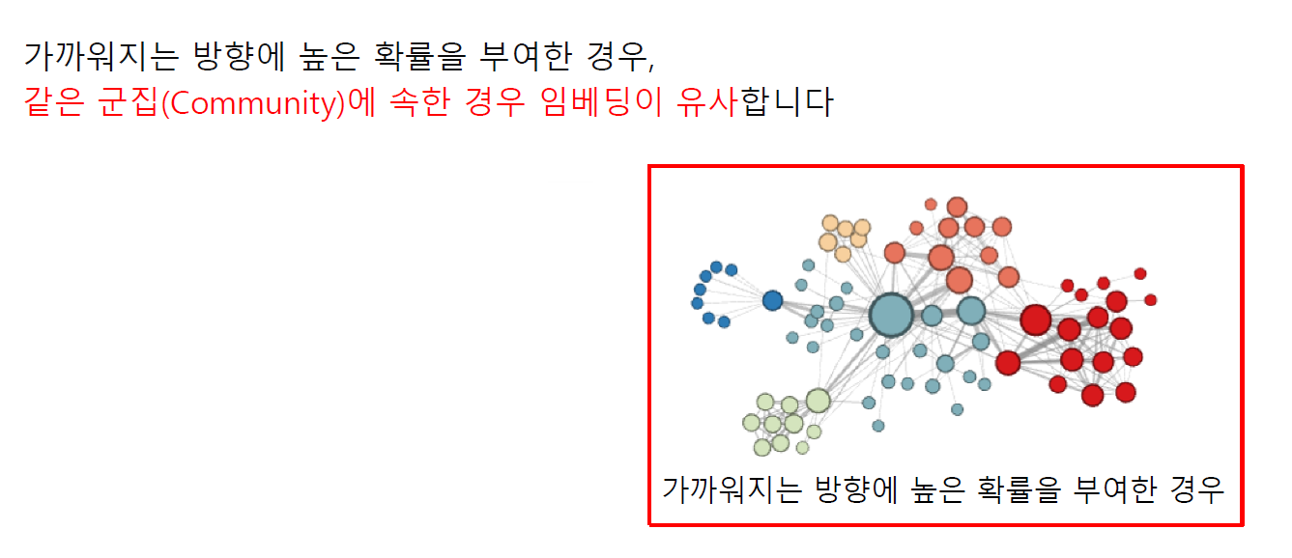
임의보행 기반 접근법(Node2Vec)
Node2Vec에서 부여하는 확률에 따라서 다른 종류의 임베딩을 얻는다.

Slide 16
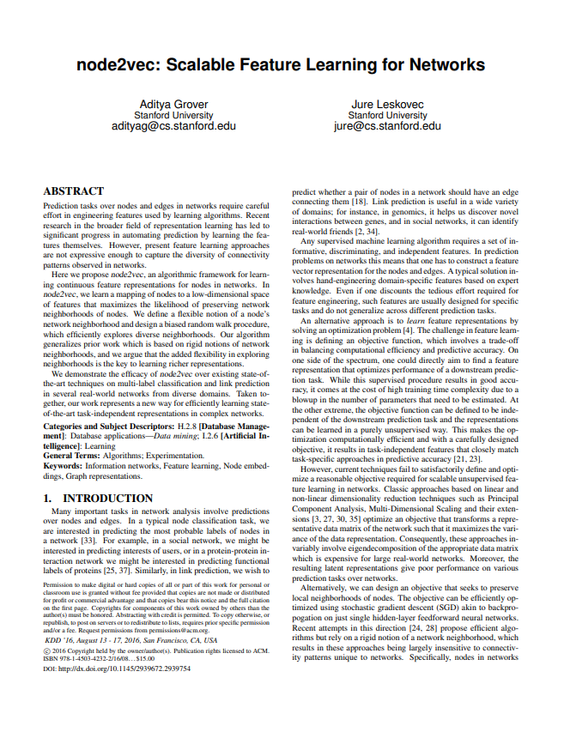
Node2Vec
Problem
Connectivity pattern에 대해서는 제대로 학습하지 못한다.

Slide 17
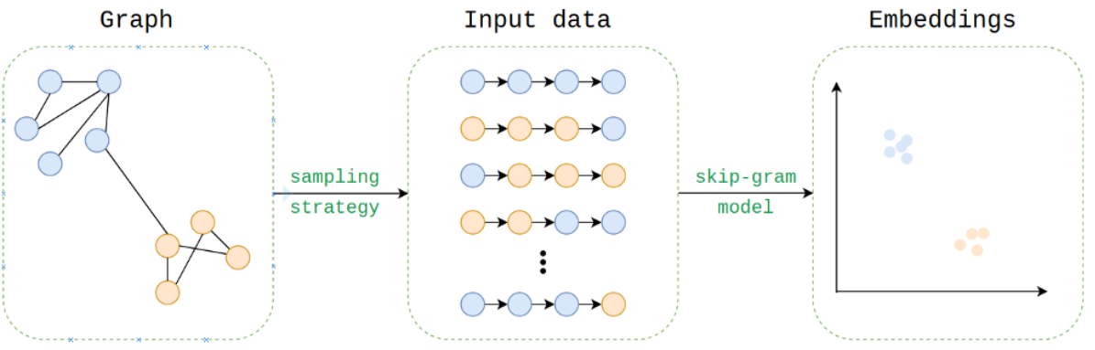
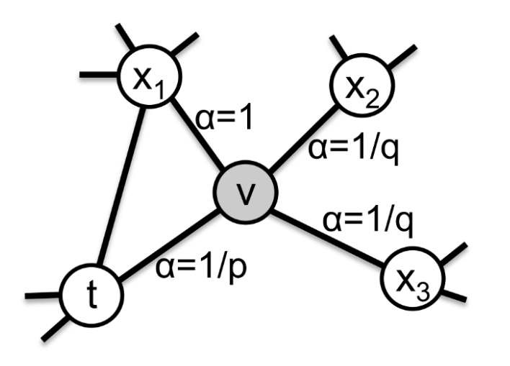
Node2Vec
Sampling strategy
Q: t → V라고 가정, 다음 위치는?
A: p와 q에 의해 결정.(DFS, BFS)

Slide 18
THANK YOU!!!

